Slide 1

2020 YILI
PROJE TEKLİF ÇAĞRISI
KAYS EĞİTİM SUNUMU

Slide 2

KALKINMA AJANSLARI YÖNETİM SİSTEMİ (KAYS)
www.bakka.gov.tr
https://kaysuygulama.sanayi.gov.tr

Slide 3
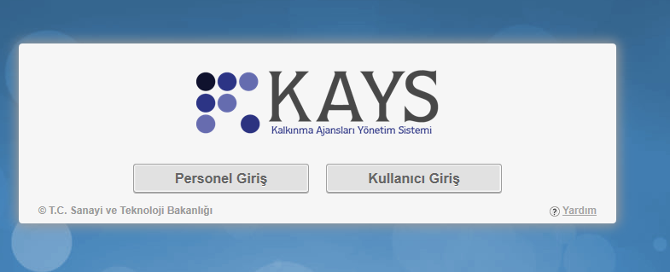
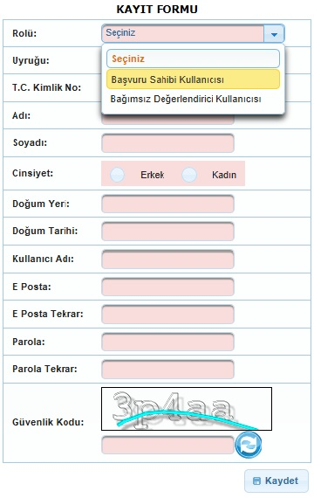
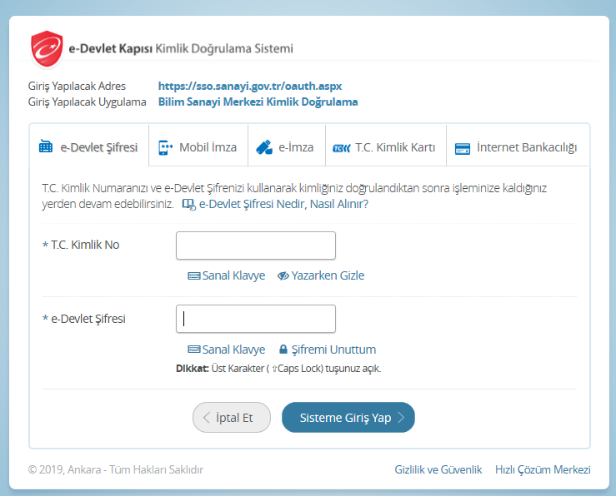
KAYS GİRİŞ EKRANI VE KAYIT İŞLEMLERİ
Büyük Harf, Küçük Harf,
Rakam, Sembol

Slide 4

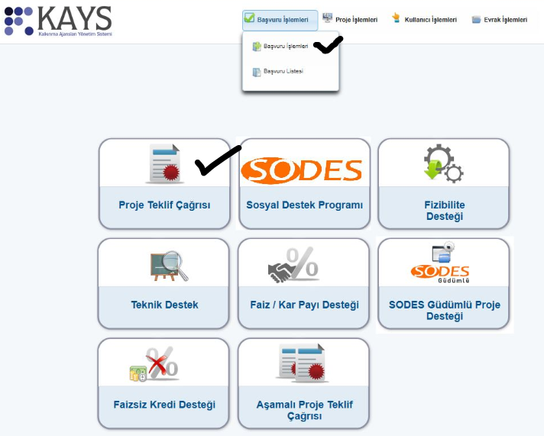
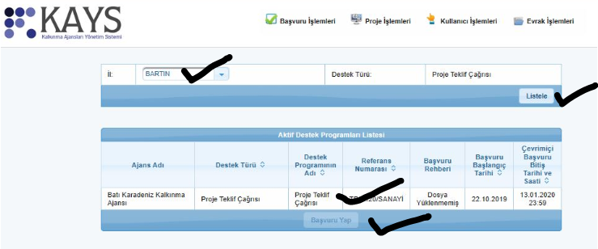
PROGRAM SEÇİMİ

Slide 5
2020 YILI PROJE TEKLİF ÇAĞRISI
Sanayi ve Çevre Altyapısı Mali Destek Programı
TR81/20/SANAYİ
Bartın İli Turizme Yönelik Küçük Ölçekli Altyapı Mali Destek Programı
TR81/20/B-TURİZM

Slide 6
KAYS İÇERİĞİ-1
Proje Özeti
Proje Genel Bilgileri
Başvuru Sahibi
Kimlik
Ortak ve İştirakçiler
Ortak ve İştirakçiler
Proje Özeti
Başvuru Sahibi Bilgileri

Slide 7
KAYS İÇERİĞİ-2
Proje Ayrıntısı
Amaç ve Gerekçelendirme
Faaliyet
Yöntem
Performans Göstergeleri
Beklenen Sonuçlar
Mantıksal Çerçeve
Bütçe
Beklenen Finansman Kaynakları
Destekleyici Belgeler
Kilit Personel Özgeçmişi
Başvuru Tamamla

Slide 8
PROJE HAZIRLIK SÜRECİ
Mevcut Durum Analizi
Hedefler:
NEDEN?
Projenizin çatısı: MANTIKSAL ÇERÇEVE
Proje hazırlarken….
Başvuru formunu en son doldurun!

Slide 9
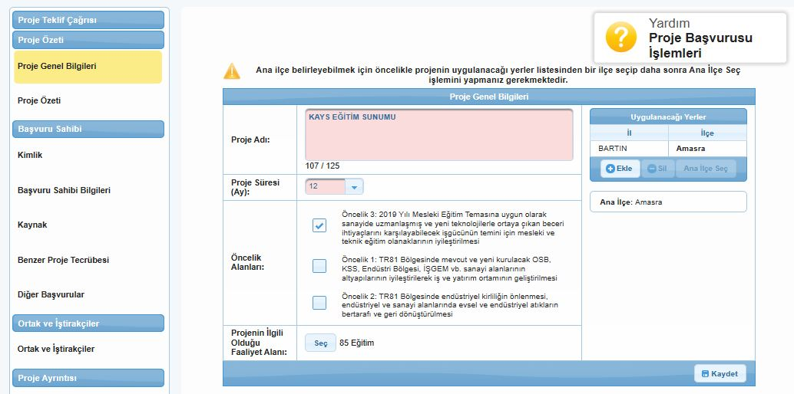
PROJE GENEL BİLGİLERİ
KISA, ÖZ, İLGİLİ
12-18 AY
Önem sıralaması yoktur.
NACE KODU

Slide 10
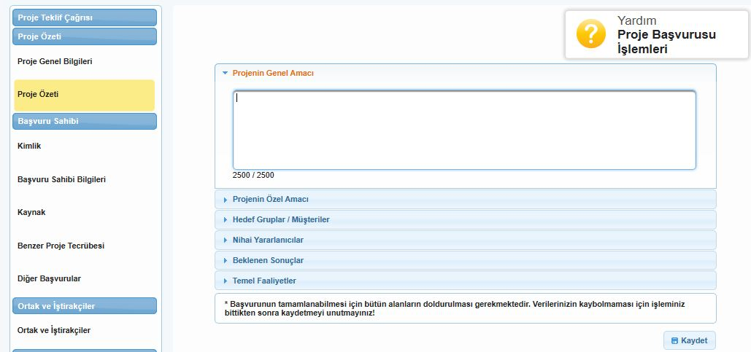
PROJE ÖZETİ
Proje ile ulaşılamaz!
Projenin katkı sağlayacağı geniş kapsamlı hedeftir.
Projenin bu hedefe ulaşmada üstleneceği rol açıklanmalıdır.
Proje sonucunda ulaşılmak istenen gerçekleştirilebilir durum- Birden fazla olabilir.
Projeden doğrudan yararlanacak kurumlar/kişiler
Projeden orta ve uzun vadede yararlanacak kurum/kişiler /halk
Proje sonucu elde edilecek somut sonuçlar, maddeler halinde «dı» eki ile
Projede yürütülecek temel faaliyetler - ÖZET

Slide 11
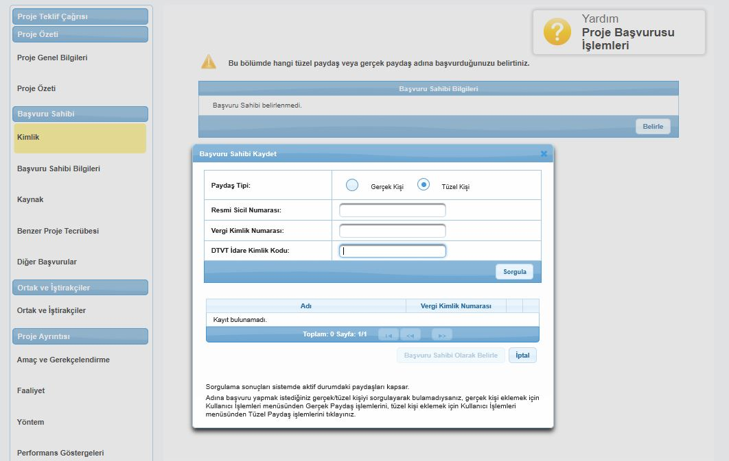
KİMLİK-1

Slide 12
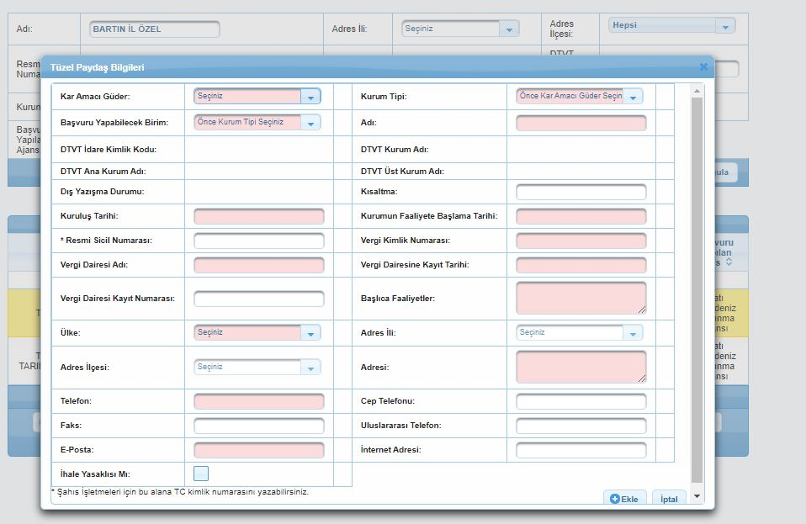
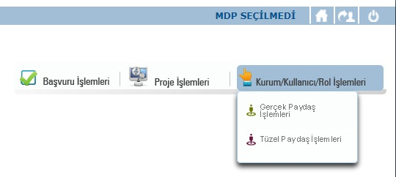
TÜZEL PAYDAŞ KAYDI

Slide 13
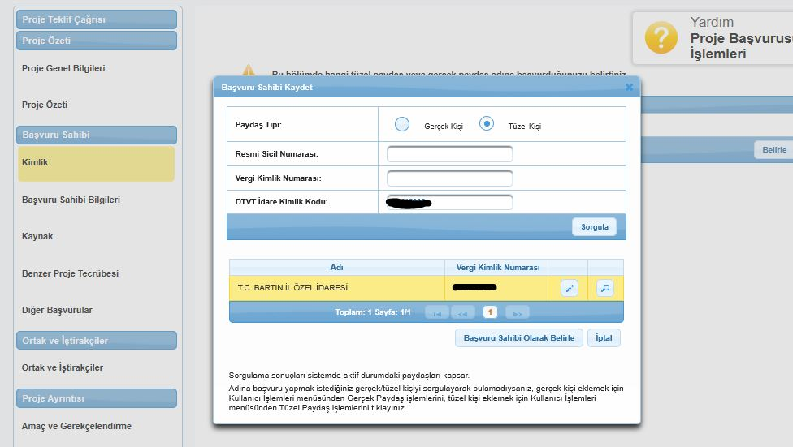
KİMLİK - 2

Slide 14
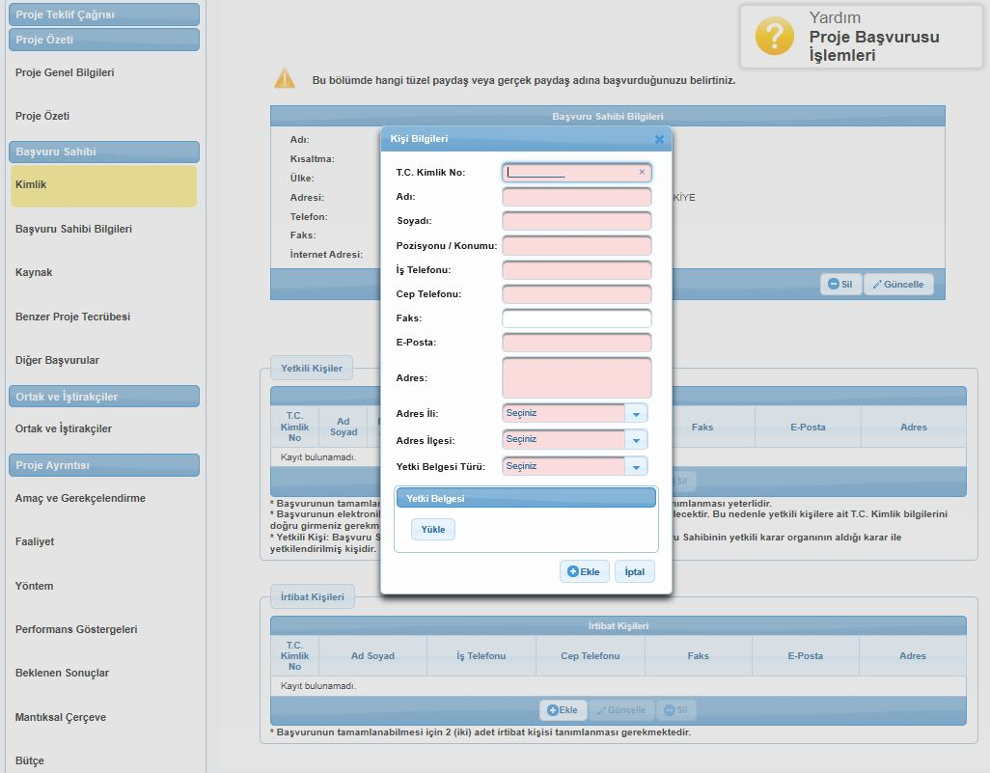
KİMLİK - 3
EK-E’de yetkilendirilen kişi
Taahhütname imzalayacak kişi
EK-E Belgesi yüklenebilir.
2 irtibat kişisi eklenmelidir
E-posta, Telefon Doğru Yazılmalı

Slide 15
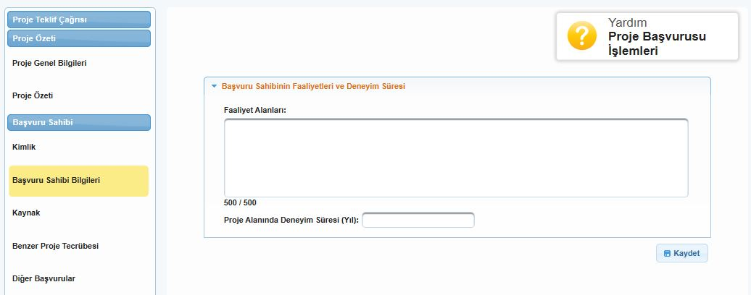
BAŞVURU SAHİBİ BİLGİLERİ
Başvuru sahibinin proje konusu ile ilgililiği, projenin kurumsal sürdürülebilirliği ve proje konusunda uygulama yetki ve yetkinliği açısından önemlidir.

Slide 16
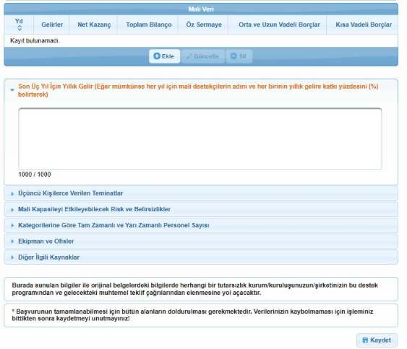
KAYNAK
Eş finansmanın karşılanabilmesi,
Proje yönetimi için kurumsal kapasite tetkiki,
Projenin kurumsal sürdürülebilirliği,
Proje kapsamında kullanılacak ofis, personel, ekipmanın temin edilebilmesi

Slide 17
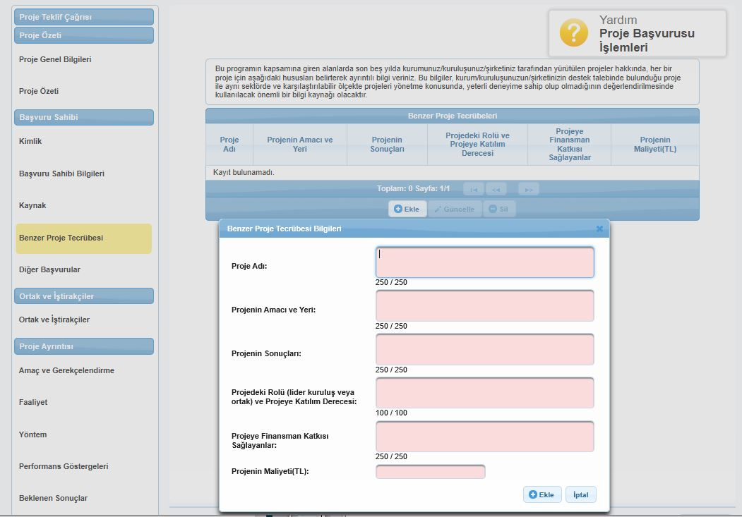
BENZER PROJE TECRÜBESİ

Slide 18
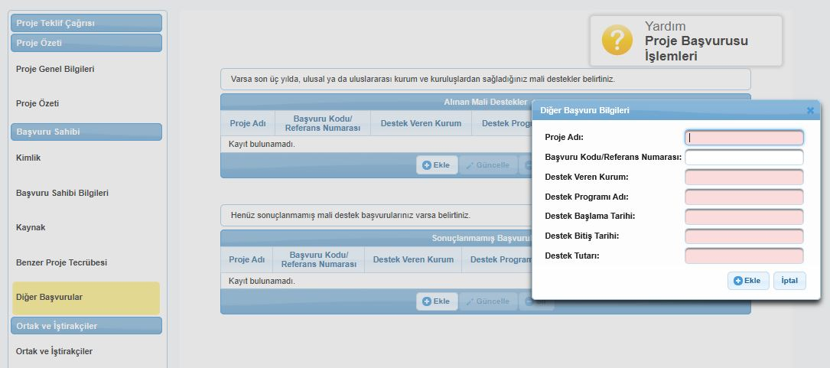
DİĞER BAŞVURULAR

Slide 19
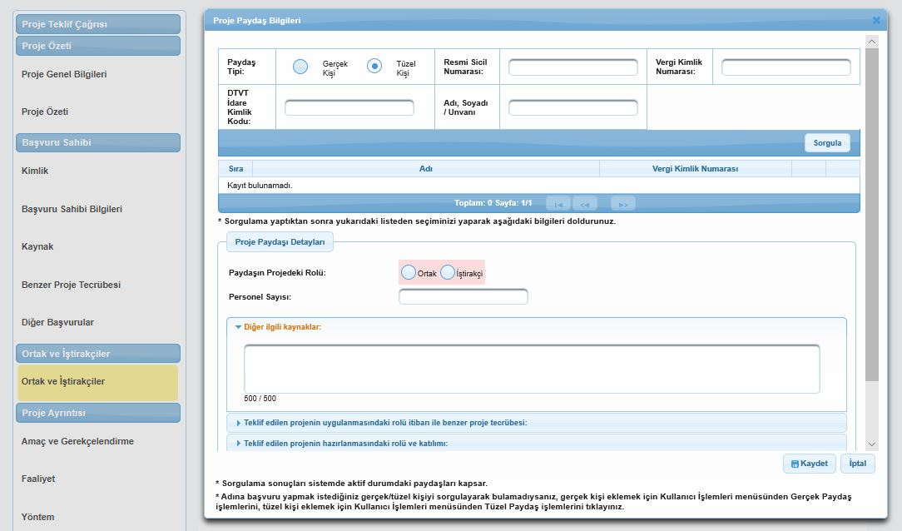
ORTAK VE İŞTİRAKÇİLER
Tüzel Paydaş olarak ekli değilse eklenmelidir.
Yetkili (EK-E2, Ortaklık Beyannamesi & İştirakçi Beyannamesi imza)
2 İrtibat kişisi eklenmelidir.
Neden Ortak veya İştirakçi, proje hazırlığı-uygulamasındaki rolü ve BS ile işbirliği geçmişi

Slide 20
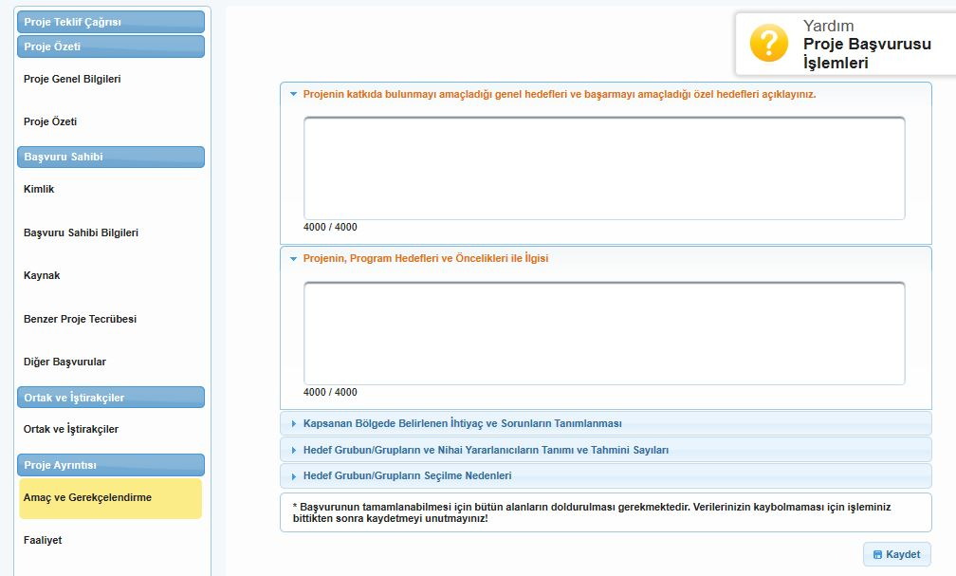
AMAÇ VE GEREKÇELENDİRME
Hedef bölge-grup ve nihai yararlanıcı ihtiyaçları nasıl karşılanacak?
Projeyi gerçekleştirmek için ne tür işlemler yapılacak ?
Hitap edilen alanda ne gibi değişiklikler olacak?
Hitap edilen alanda, ürün/hizmette değişiklik olacaksa başlıca rakipler ne olacak?
İhtiyaç duyulacak ilave unsurlar (tadilat, makine parkı, insan kaynakları, vb.) nedir?
Projenin uygulanması için gerekli hukuki/bürokratik şartlar nelerdir?
Genel hedef/Özel Hedefler nelerdir, açıklaması, gerekçesi (sayısal veriler)
MDP, Öncelikler, Kalkınma Planları, SOP ile ilgililik

Slide 21
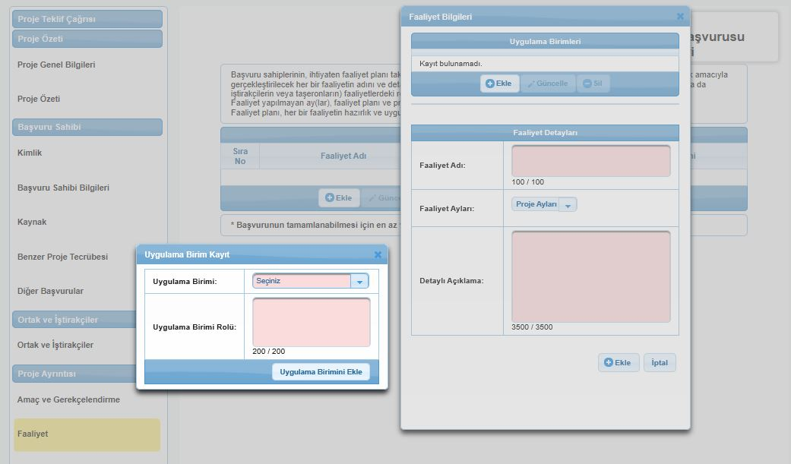
FAALİYET-1

Slide 22
FAALİYET-2
Proje süresince projenin amacına ulaşması için yapılacak tüm işlerdir.
Projenin amacıyla ilgili olmak zorundadır.
Her birinin adı, kapsamı, nasıl, ne kadar sürede (!!) ve kaç kişi ile yapılacağı detaylı yazılmalıdır.
Her bir ortağın/iştirakçinin/taşeronun faaliyetlerdeki rolü belirtilmelidir.
Faaliyetler kendi içinde mantıksal bir sıralamaya sahip olmalıdır.
Proje uygulama aşamasında zeyilname ile faaliyet eklenebilir fakat bütçe eklenemez.
Bütçe & Faaliyet Uyumuna dikkat edilmelidir.

Slide 23
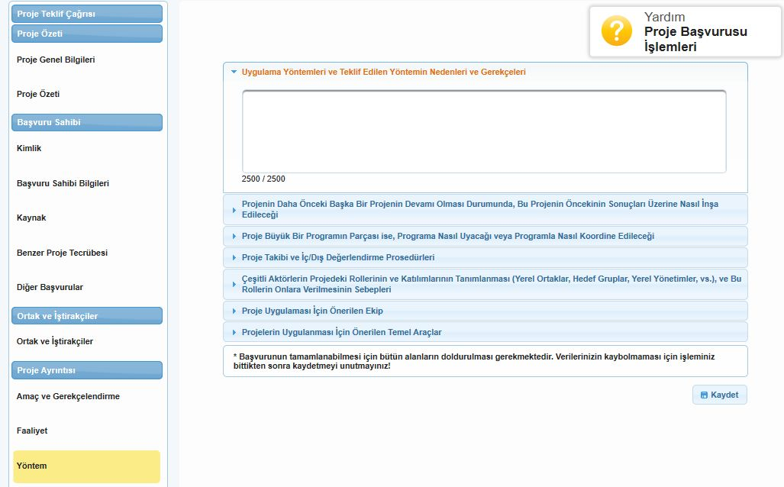
YÖNTEM-1
Proje amacına ulaşmak ve beklenen sonuçları elde etmek için faaliyetlerin nasıl gerçekleştirileceği ifade edilir.

Slide 24
YÖNTEM-2
Uygulama Yöntemleri ve Seçilme Nedenleri
Mantıksal çerçeve matrisini hazırlarken seçilen stratejiler;
Yöntem haline getirilmeli,
Yöntemler gerekçelendirilmelidir
Projenin ve yöntemin uygulanabilir olduğu anlaşılır olmalı
Hedef kitle üzerindeki somut ve kalıcı etkilere değinilmeli
Paydaşların katkıları yöntemlerde ayrıntılandırılmalı
Başvuru Sahibi
Proje Hedefi
Ortakların belirlenen yöntemi
gerçekleştirme kapasitesi
Hedef Grubun Kapasitesi

Slide 25
YÖNTEM-2
Projenin daha önceki başka bir projenin devamı olması;
Önceki projenin sonuçları üzerine nasıl inşa edilecek?
Önceki projenin sonuçlarının projeyle nasıl bir ilişki içerisindedir?
Bu sonuçların projeye etkileri nedir?
Önceki projenin değerlendirilmesinden çıkartmış olduğunuz dersler nedir?
Projenizin büyük bir programın parçası olması;
Proje programla nasıl uyum sağlayacak?
Programla nasıl koordine edilecek?

Slide 26
YÖNTEM-3
Proje takibi ve iç/dış değerlendirme
Hedeflere ve performans göstergelerine ulaşılmasının iç ve dış denetimlerinin açıklanması:
Denetim nasıl yürütülecek, takvimlendirilmesi nasıl olacak?
Gerçekleştirme sorumlusu kim olacak?
Denetim maliyeti bütçede maliyet kalemi olabilir.
Kimler Denetçi Olabilir?
Yeminli Mali Müşavir
Tüm projeler=> DIŞ DENETİM! (KAMU HARİÇ)

Slide 27
YÖNTEM-4
Aktörlerin Rollerinin ve Katılımlarının Tanımlanması
Projede yer alan aktörlerin sorumlulukları açık olarak belirlendi mi?
Ortaklar yada iştirakçiler neden ilgili role seçildi?
Ortaklar
Projenin hazırlanması ve yürütülmesinde yetki ve sorumlulukları paylaşır / Uygunluk kriterleri / Faaliyet alanı ve projedeki sorumluluk uyumu
İştirakçiler
Faaliyetlere destek vermeyi kabul eden ancak faaliyetlerin uygulanmasından sorumlu değildir./ Harcamaları proje bütçesinden karşılanamaz./ Başvuru Sahibi ve ortakların uygunluk kriterlerini karşılamaları beklenmez.
Yüklenici / Taşeron (Ortak/iştirakçi olmayan bazı faaliyetlerin ihale edildiği kuruluşlar)
Bu rollerin projenin başarısı açısından önemi nedir?
Bu roller projenin yöntemi ile ne kadar uyumludur?

Slide 28
YÖNTEM-5
Proje Ekibi
Projenin yürütülebilmesi için kurulur.
Bu bölümde Koordinatör, Muhasebeci, Danışman, Mimar, … Mühendisi vb. şekilde isim belirtilmeden sorumlulukları tanımlanmalıdır.
Kilit personel özgeçmişinde belirtilmelidir.
Proje ekibindeki her bireyin rolü, proje ile ilgisi, projedeki önemi belirtilmelidir.
Değerlendirme Tablosunda “1. Mali Kapasite ve İşletme Kapasitesi” bölümünden alınacak puanı etkileyecektir.
Proje yöneticisinin/koordinatörünün yeterliliği değerlendirme aşamasında önemli!

Slide 29
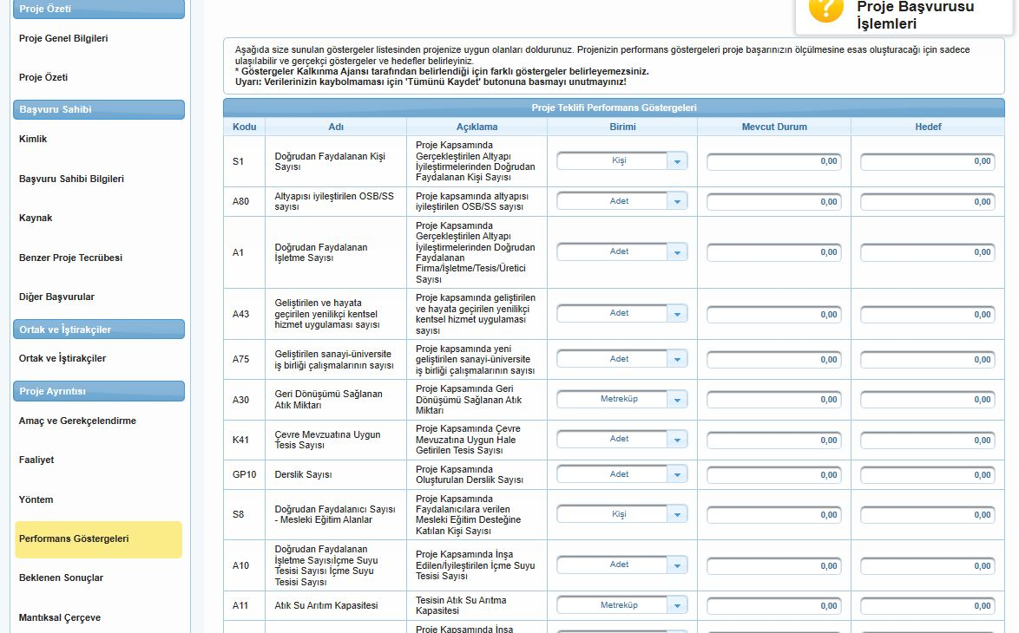
PERFORMANS GÖSTERGELERİ
Mantıksal Çerçeve ile Uyum
Mevcut Durum «0»
Zorunlu Performans Göstergeleri mutlaka seçilmeli, proje tasarlanırken dikkate alınmalıdır. Seçilmediğinde puan kırılır, sözleşme imzalandıktan sonra ilk izlemede eklenir.
Gerçekleştirilemediğinde cezai yaptırımı olabilir.

Slide 30
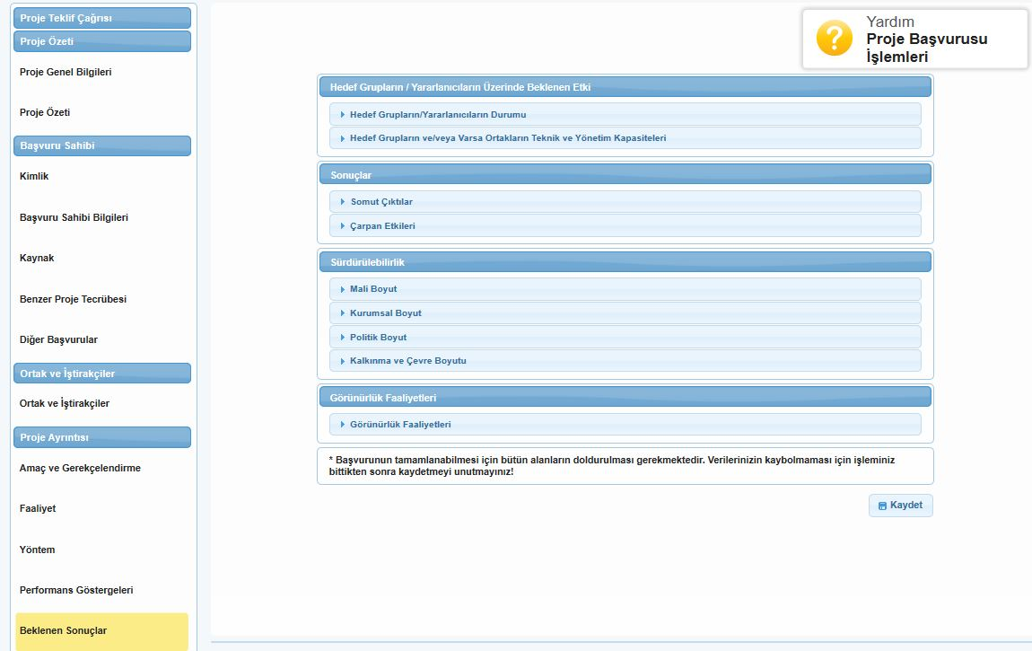
BEKLENEN SONUÇLAR
Ne gibi iyileşme/değişiklik olacak?
Proje sonuçlarının envanteri
Yaygınlık, uzun vade, tekrarlanabilme
Bütçede yer almasa da yapılması zorunlu!

Slide 31
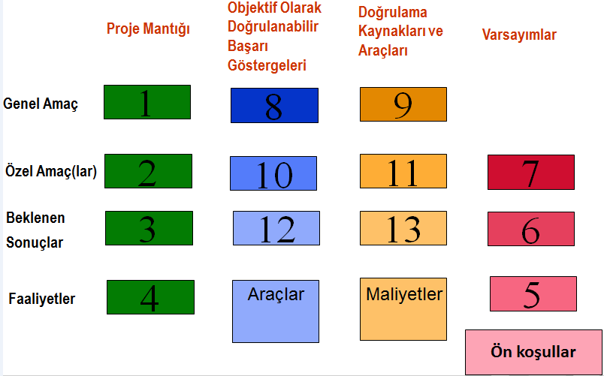
MANTIKSAL ÇERÇEVE

Slide 32
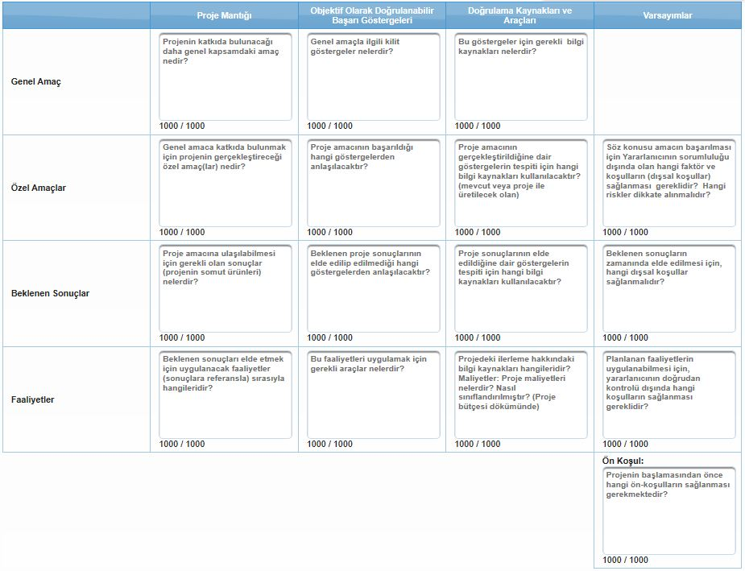
MANTIKSAL ÇERÇEVE

Slide 33
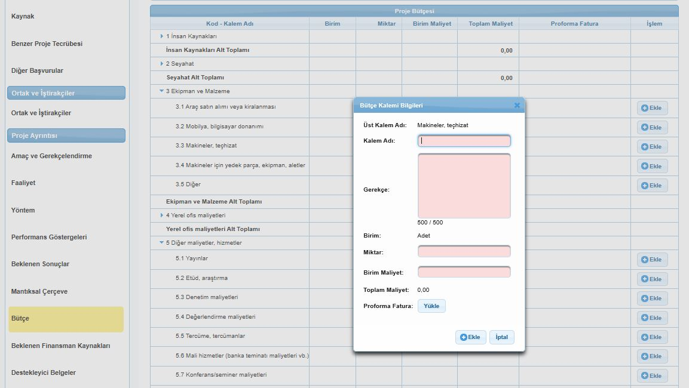
BÜTÇE

Slide 34
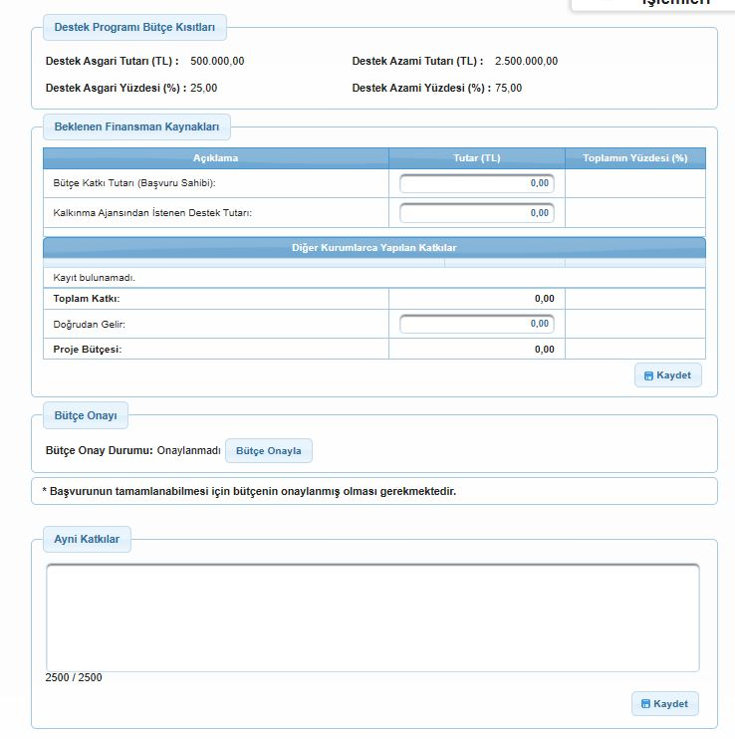
BEKLENEN FİNANSMAN KAYNAKLARI
AYNİ KATKILAR

Slide 35
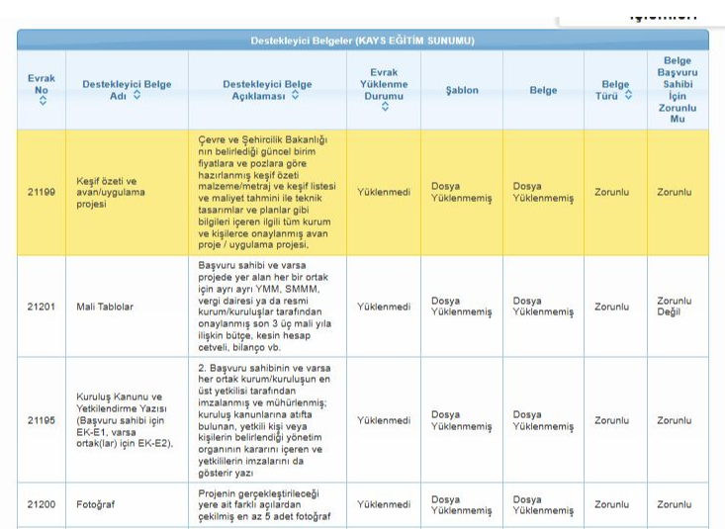
DESTEKLEYİCİ BELGELER
ZORUNLU /AVANTAJ SAĞLAYICI AYRIMI
BİRDEN FAZLA BELGE YÜKLEME DURUMU

Slide 36
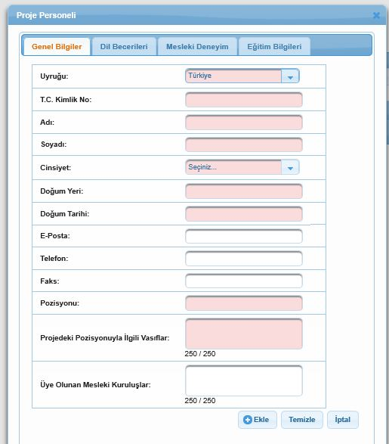
KİLİT PERSONEL ÖZGEÇMİŞİ
Proje ekibinde tanımlı görevler için özgeçmişler girilmelidir.
Tanımlı sorumluluklar ve özgeçmiş uyumlu olmalıdır.
Puanlamada önemlidir.
Uygulama sürecinde kişiler değişebilir, görevler devredilebilir.

Slide 37
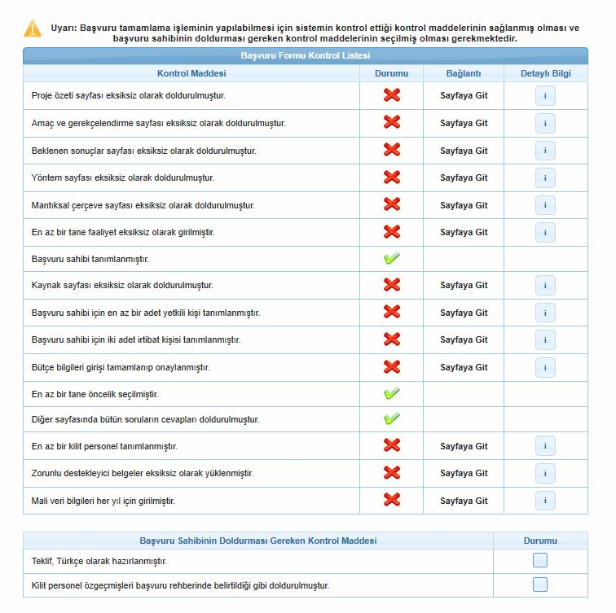
KONTROL
Tüm bölümler dolduruldu mu?
Talep edilen belgeler tam ve doğru mu?
Ön İnceleme Kriterleri (İdari Kontrol)
Öz – Değerlendirme
(Teknik ve Mali Değerlendirme / Puanlama)

Slide 38
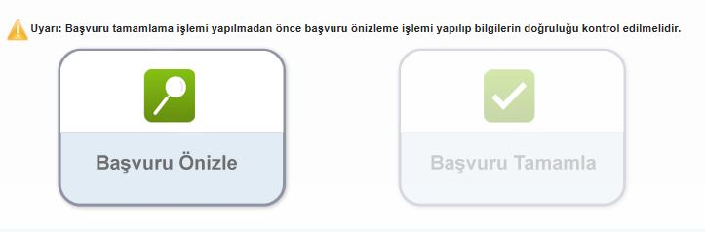
ÖN İZLEME - ONAY
Önizle
Değerlendirici gözüyle başvuru formunu taslağını incelemeniz ve başka bir kişiye kontrol ettirmeniz tavsiye edilir.
Başvuru Tamamla
Çevrimiçi tamamlandı / Teslim Alınacak
13.01.2020 saat 23.59 !!!
Son gün ve son saat riski!!

Slide 39
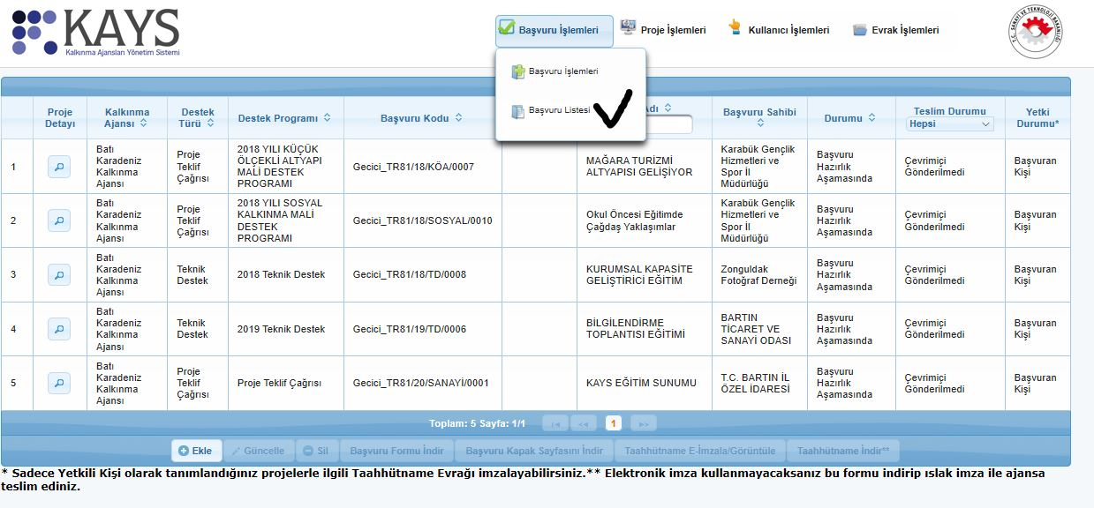
TAAHHÜTNAME
Başvuru Listesi – Proje Seçilir –
Taahhütname E-imzala (yetkili kişi kontrolü)
Taahhütname indir – yetkili kişi ıslak imza/kurum mührü
Yetkili kişi: Ek-E’de yetkilendirilen kişi / KAYS BS yetkili kişi
Müşteref/Münferid İmza yetkisi

Slide 40
PROJE TESLİMİ
E-imzalı taahhütnameler KAYS tarafından otomatik teslim alınır ve kalıcı referans numarası atanır.
Islak imzalı taahhütnameler Yatırım Destek Ofisleri ve BAKKA Zonguldak Hizmet Merkezine teslim edilmelidir.
Teslim alındı belgesi düzenlenir.
16 Ocak 2020 18.00
Posta ve kargodan kaynaklı gecikmeler dikkate alınmaz.

Slide 41

TEŞEKKÜR EDERİZ

